Slide 1
Fundamentos de redes
Borrador

Slide 2
Como funcionan las redes
Describir las diferencias entre IPv4 e IPv6

Slide 3
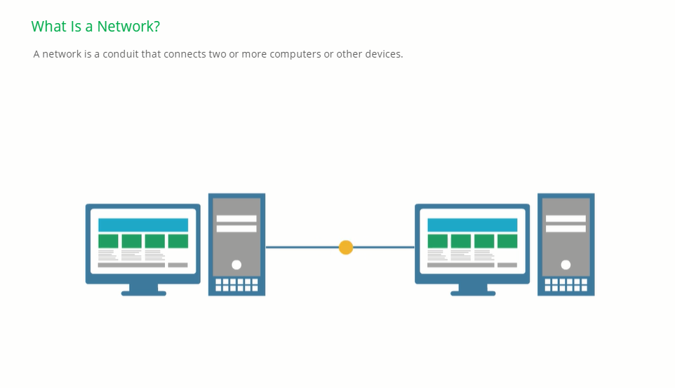
Introducción a Junos OS
Fundamentos de Redes

Slide 4
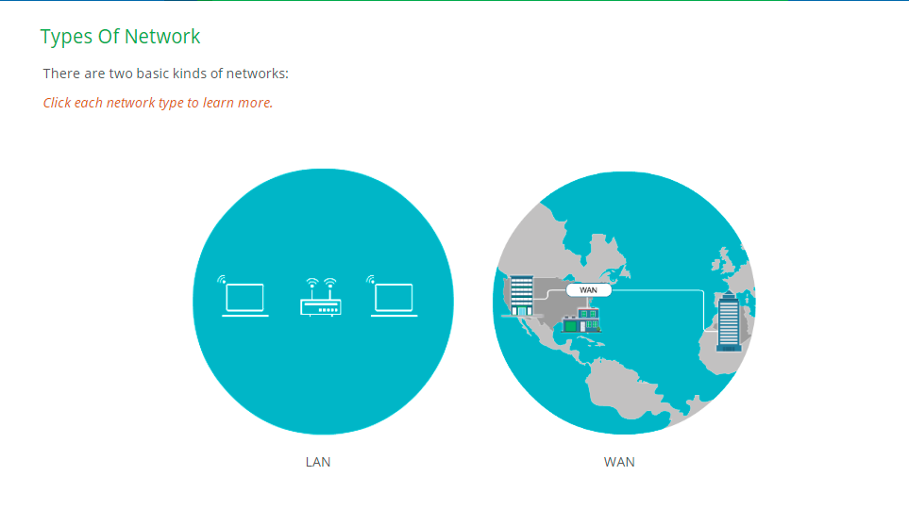
Introducción a Junos OS
Fundamentos de Redes

Slide 5
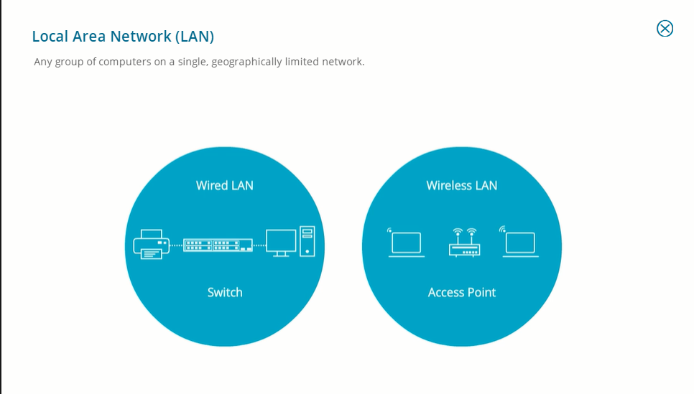
Introducción a Junos OS
Fundamentos de Redes

Slide 6
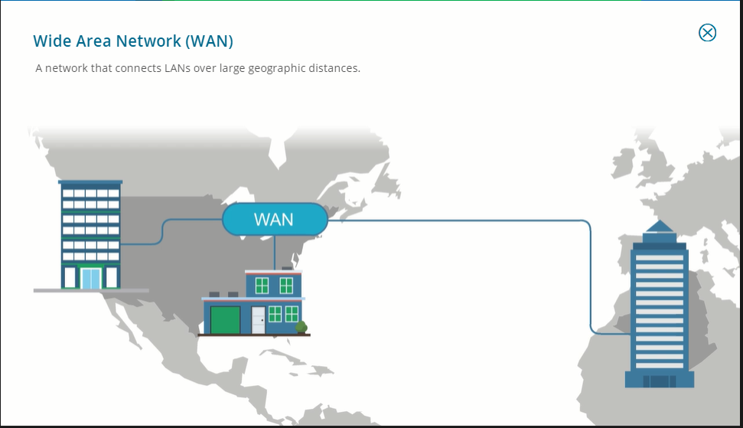
Introducción a Junos OS
Fundamentos de Redes

Slide 7
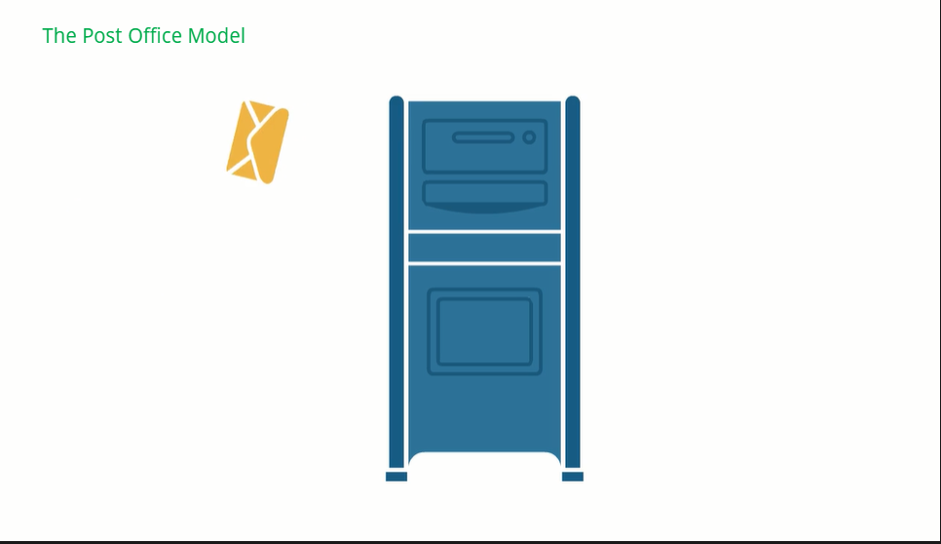
Introducción a Junos OS
Fundamentos de Redes

Slide 8
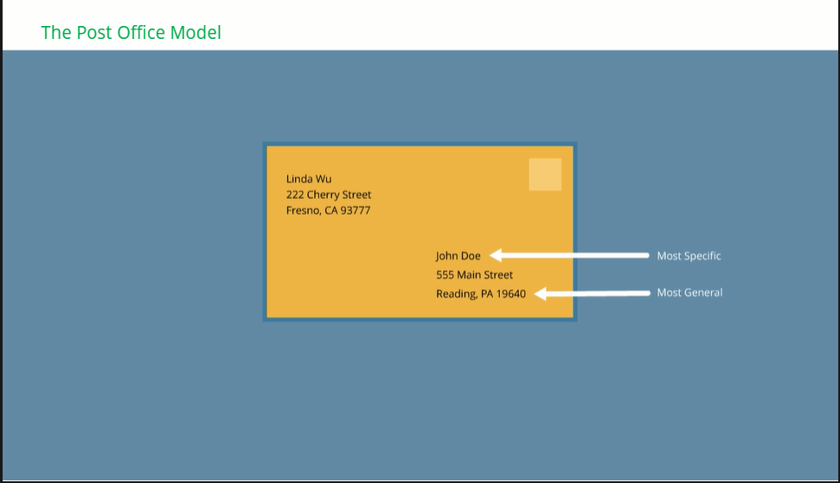
Introducción a Junos OS
Fundamentos de Redes

Slide 9
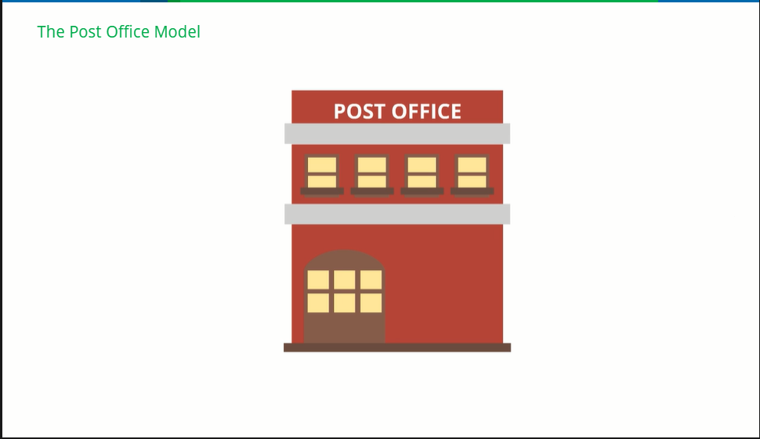
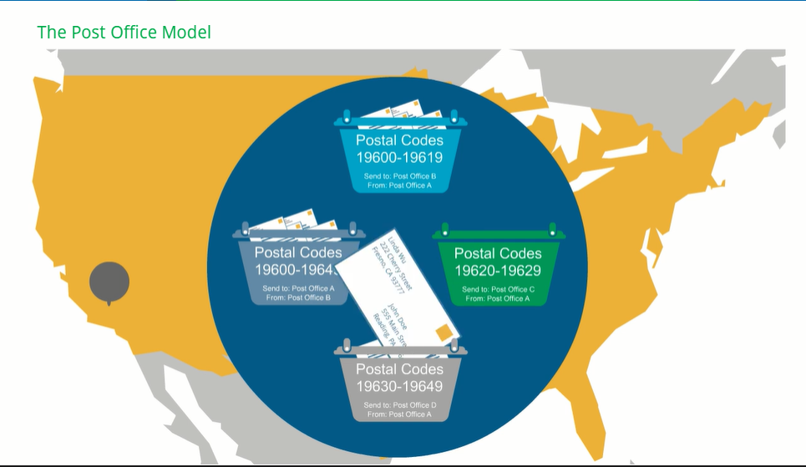
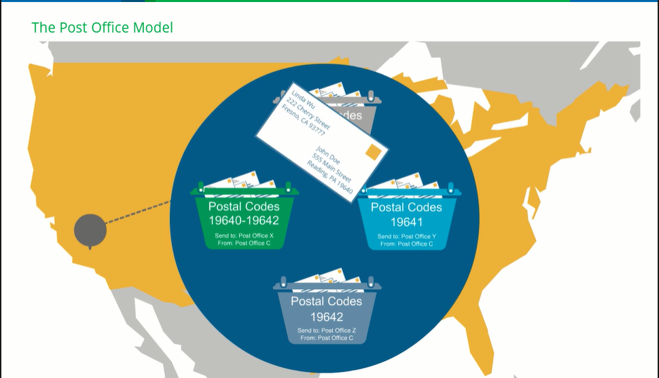
Introducción a Junos OS
Fundamentos de Redes

Slide 10
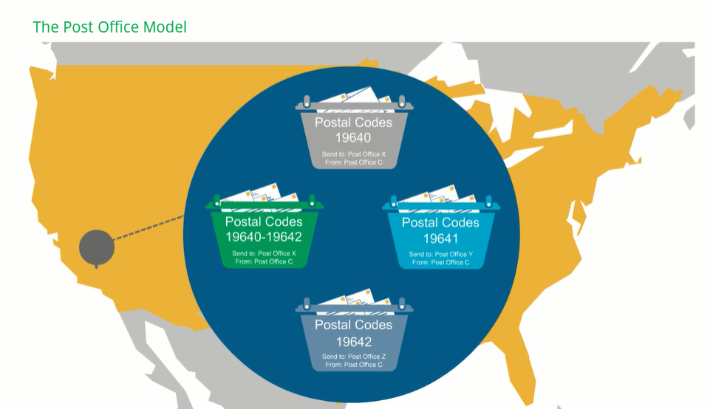
Introducción a Junos OS
Fundamentos de Redes

Slide 11
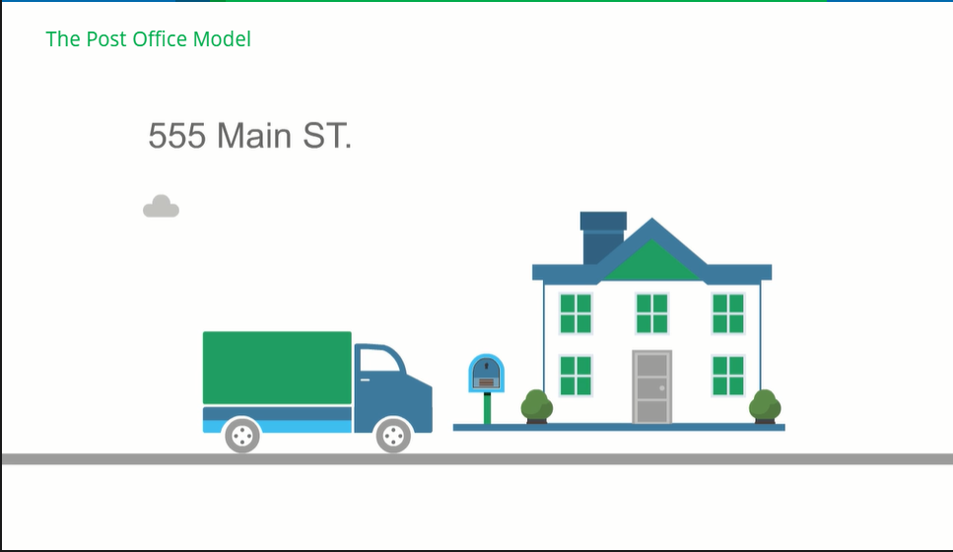
Introducción a Junos OS
Fundamentos de Redes

Slide 12
Introducción a Junos OS
Fundamentos de Redes

Slide 13
Introducción a Junos OS
Fundamentos de Redes

Slide 14
Introducción a Junos OS
Fundamentos de Redes

Slide 15
Introducción a Junos OS
Fundamentos de Redes

Slide 16
Introducción a Junos OS
Fundamentos de Redes

Slide 17
Introducción a Junos OS
Fundamentos de Redes

Slide 18
Introducción a Junos OS
Fundamentos de Redes

Slide 19
Introducción a Junos OS
Fundamentos de Redes

Slide 20
Introducción a Junos OS
Fundamentos de Redes

Slide 21
Introducción a Junos OS
Fundamentos de Redes

Slide 22
Introducción a Junos OS
Fundamentos de Redes

Slide 23
Introducción a Junos OS
Fundamentos de Redes

Slide 24
Introducción a Junos OS
Fundamentos de Redes

Slide 25
Introducción a Junos OS
Fundamentos de Redes

Slide 26
Introducción a Junos OS
Fundamentos de Redes

Slide 27
Introducción a Junos OS
Fundamentos de Redes

Slide 28
Introducción a Junos OS
Fundamentos de Redes

Slide 29
Introducción a Junos OS
Fundamentos de Redes

Slide 30
Introducción a Junos OS
Fundamentos de Redes

Slide 31
Introducción a Junos OS
Fundamentos de Redes

Slide 32
Introducción a Junos OS
Fundamentos de Redes

Slide 33
Introducción a Junos OS
Fundamentos de Redes

Slide 34
Introducción a Junos OS
Fundamentos de Redes

Slide 35
Introducción a Junos OS
Fundamentos de Redes

Slide 36
Introducción a Junos OS
Fundamentos de Redes

Slide 37
Introducción a Junos OS
Fundamentos de Redes

Slide 38
Introducción a Junos OS
Fundamentos de Redes

Slide 39
Introducción a Junos OS
Fundamentos de Redes

Slide 40
Introducción a Junos OS
Fundamentos de Redes

Slide 41
Introducción a Junos OS
Fundamentos de Redes

Slide 42
Introducción a Junos OS
Fundamentos de Redes

Slide 43
Introducción a Junos OS
Fundamentos de Redes

Slide 44
Introducción a Junos OS
Fundamentos de Redes

Slide 45
Introducción a Junos OS
Fundamentos de Redes

Slide 46
Introducción a Junos OS
Fundamentos de Redes

Slide 47
Introducción a Junos OS
Fundamentos de Redes

Slide 48
Introducción a Junos OS
Fundamentos de Redes

Slide 49
Introducción a Junos OS
Fundamentos de Redes

Slide 50
Introducción a Junos OS
Fundamentos de Redes

